Slide 1
체험형 게임
AR과 GPS를 이용한
2017156019 소프트웨어전공 염민규
2018158022 소프트웨어전공 이수민
2018156046 소프트웨어전공 박영훈
2017152042 컴퓨터공학전공 황찬욱

Slide 2
목차
01 주제 개요
02 전체 시나리오 및 구성도
03 클라이언트 상세 설계
04 서버 상세 설계
05 개발 환경 및 개발 방법
06 데모 환경 및 테스트 설계
07 업무 분담
08 종합 설계 수행 일정
09 Github 주소 및 참고 문헌

Slide 3
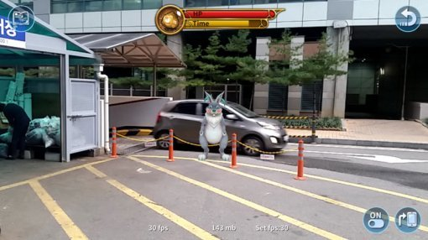
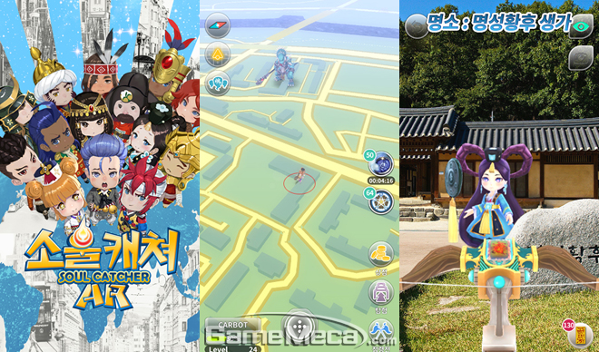

연구 개발 배경
01
‘캐치몬’, ‘소울캐쳐’와 같이,
기존 AR 게임은 ‘포켓몬 GO’와 비슷한
수집형 AR 게임의 형태가 지배적임.
이러한 수집형 AR 게임의 틀을 벗어나서,
현실 세계에서의 랜드마크를 기반으로
주도적으로 컨텐츠를 탐험하고 타인과 상호작용하는
메타버스 형태의 AR 게임 시도.

Slide 4
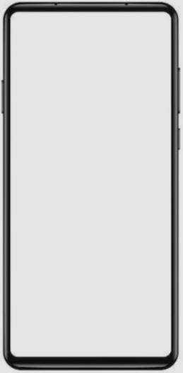
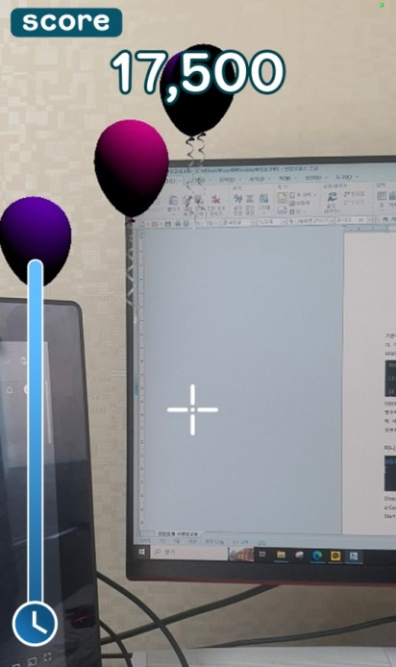
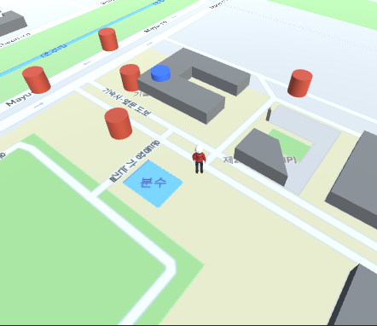

연구 개발 목표
01
AR과 GPS 기술을 이용한 랜드마크 체험형 모바일게임

Slide 5
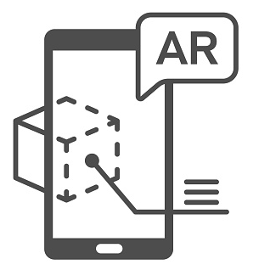



연구 개발 효과
01
증강 현실 (Augmented Reality) :
AR 기술을 활용하여, 현실 세계에서의 랜드마크를 활용하여
가상 세계에서 새로운 컨텐츠를 창출해 낼 수 있음.
2. 피트니스(Physical Fitness) :
사용자는 현실 세계에서 랜드마크를 찾아 움직임.
3. 모험(Adventure) :
사용자는 자신이 주도적으로 주변 환경의 랜드마크를 탐험하며,
설정된 컨텐츠를 즐길 수 있음.
4. 커뮤니티(Breaking the ice) :
사용자는 다른 사용자와 친구를 맺거나, 채팅을 하는 등의
여러가지 상호작용이 가능함.

Slide 6

연구 개발 제약 사항
01
본 종합설계에서는 개발 범위 및 일정, 자본을 고려하여
‘한국공학대학교’ 내부 공간으로 구역을 제한하여
본 종합설계의 주제 효용성을 시험해 보고자 함.

Slide 7




전체 시스템 시나리오
02
게임 실행
미니게임 수행
미니게임 종료
메인 화면
메인 씬
각종 미니게임
랜드마크 위치
플레이어 정보
미니게임 결과
서버

Slide 8
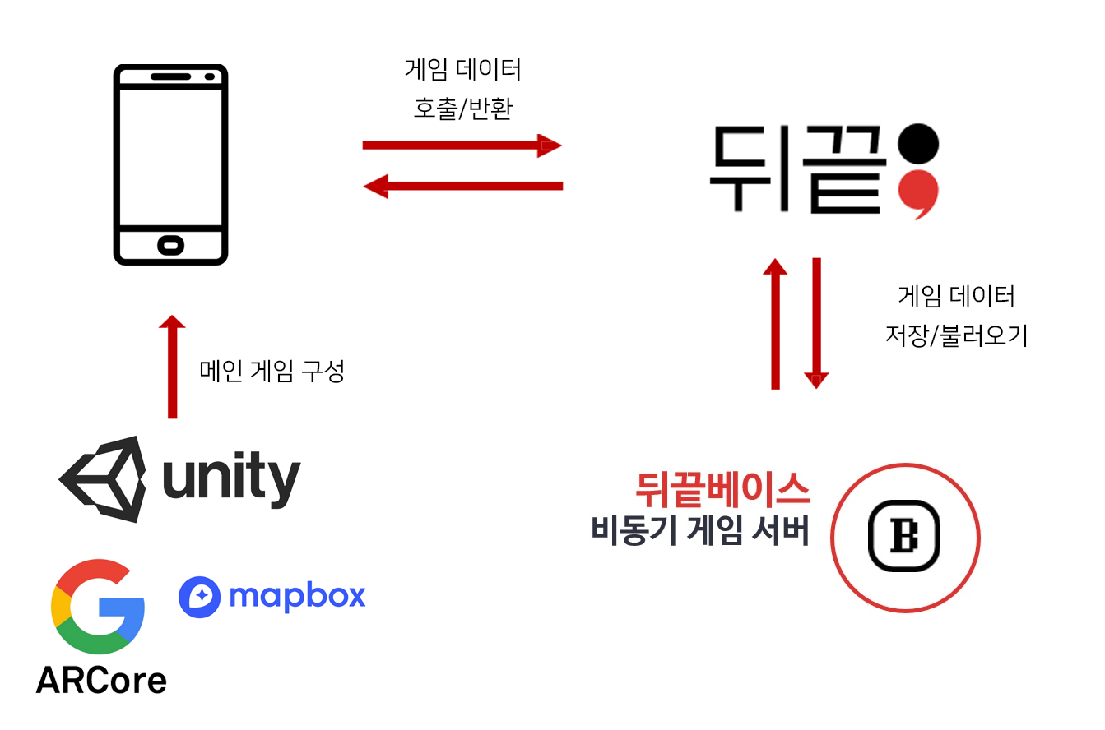
전체 시스템 구성도
02

Slide 9
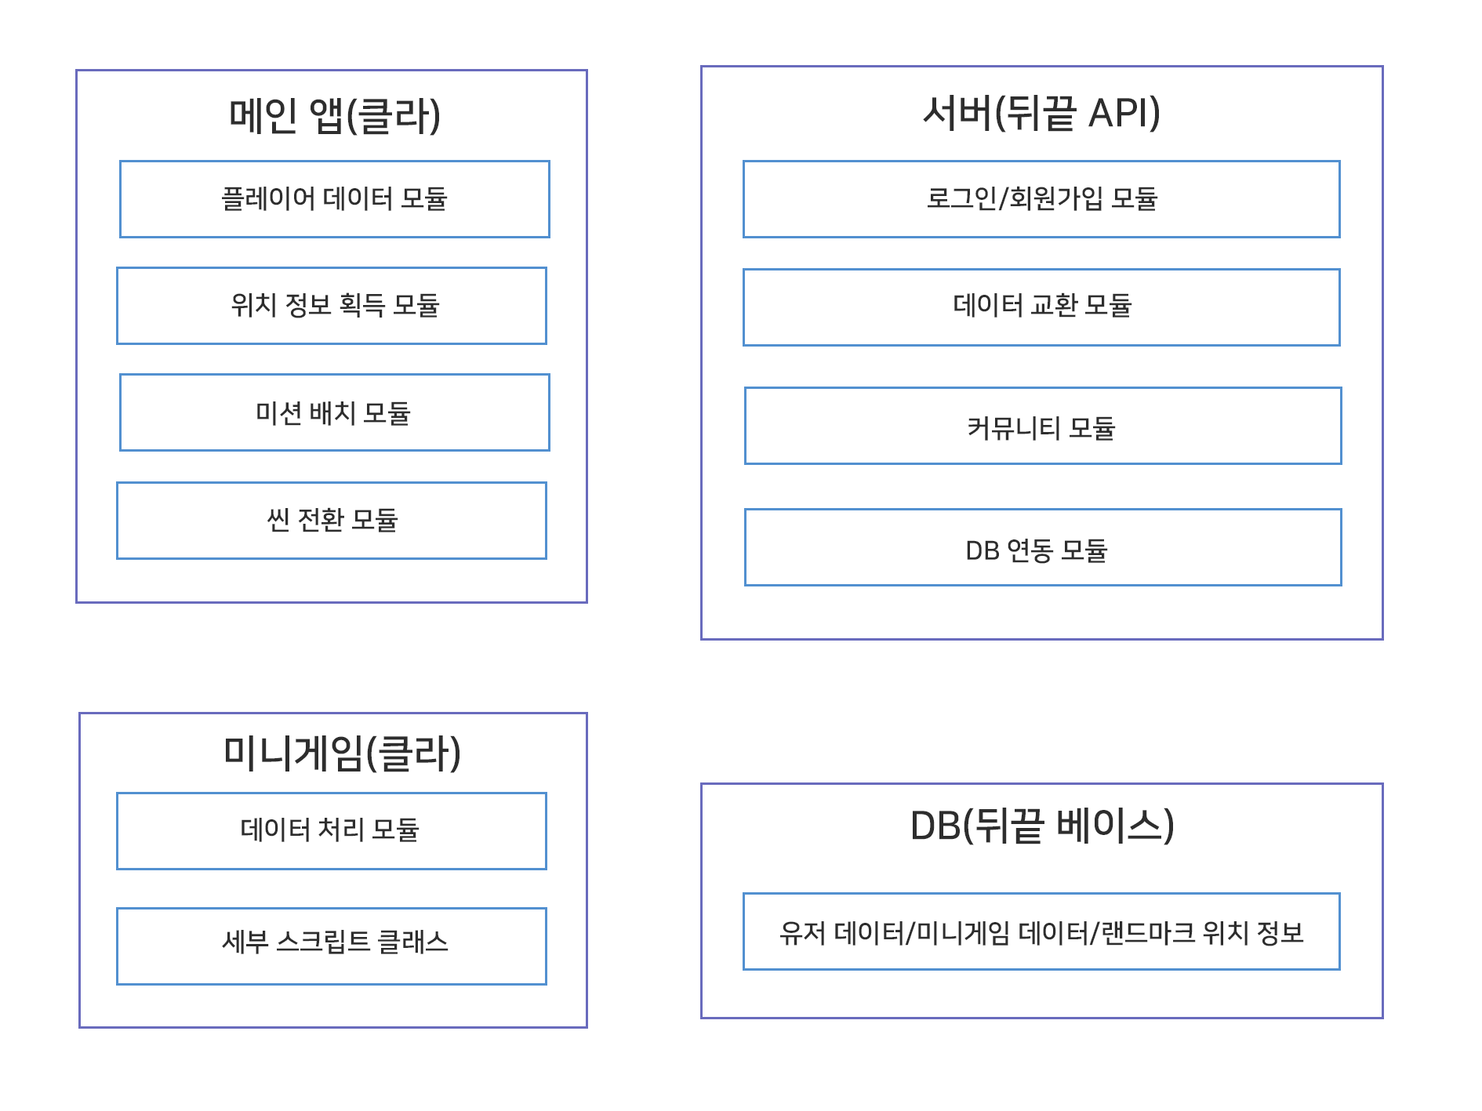
전체 시스템 세부 구성도
02

Slide 10
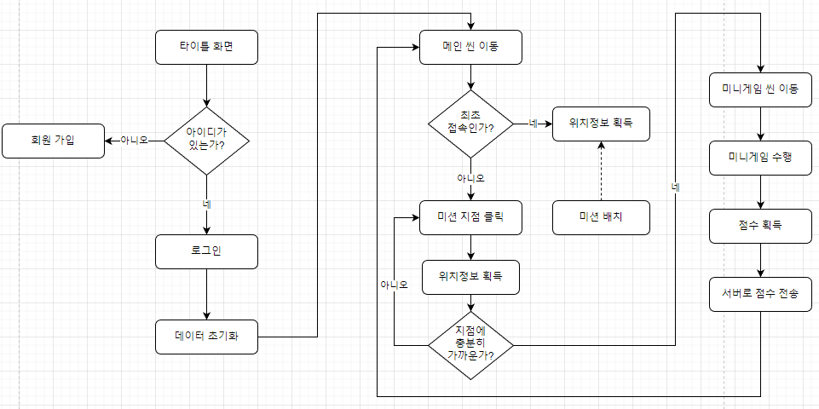
클라이언트 - 흐름도
03
아웃게임
인게임

Slide 11
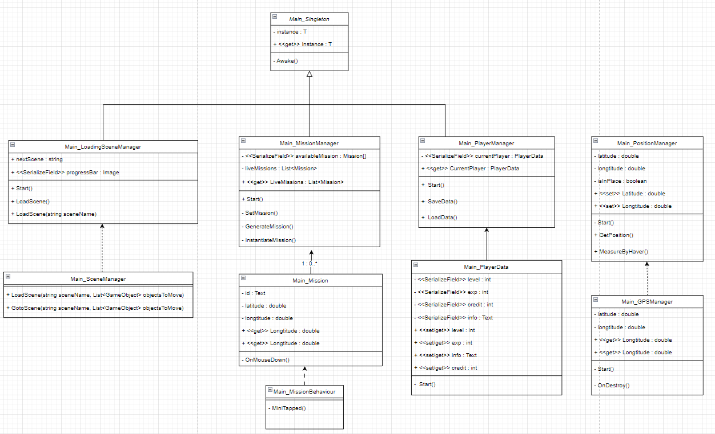
클라이언트 – 메인 씬 클래스 다이어그램
03

Slide 12
클라이언트 – 메인 씬 클래스 상세 설계(미션 관련)
03
Mission
개요 | 미션 포인트 생성에 필요한 기본적인 데이터 클래스.
필드 | Id : 미션 고유번호 Latitude : 위도 정보 저장 Longtitude : 경도 정보 저장
메소드 | OnMouseDown : 미션 포인트 터치시, MissionBehaviour 클래스를 통해, AR 미니게임 미션으로 씬 전환을 수행한다.
MissionManager
개요 | 랜드마크에 미션 포인트를 생성하는 클래스. 싱글턴을 상속한다.
필드 | availableMission : 게임 내 생성 가능한 미션 리스트 liveMission : 현재 활성화 된 미션 리스트
메소드 | Start : 클래스 시작 메소드, SetMission을 이용해, availableMission과 같은 기본적인 필드 초기화. SetMission : 서버에 저장된 기본적인 미션 정보 획득 GenerateMission : 생성 가능한 미션을 확인하고, 해당 Mission 변수의 데이터를 가져와, InstantiateMission에 전달하는 메소드 InstantiateMission : 받아온 정보를 토대로 미션을 배치하고, liveMission에다 할당하는 메소드
MissionBehaviour
개요 | 미션 포인트 터치시 동작되는 스크립트 클래스
필드 | (-)
메소드 | MiniTapped: AR 미니게임 미션으로 씬 전환을 수행하는 스크립트.

Slide 13
클라이언트 – 메인 씬 클래스 상세 설계(플레이어 관련)
03
PlayerManager
개요 | 플레이어 객체를 담당하는 클래스 싱글턴을 상속한다.
필드 | currentPlayer : Player 데이터를 저장하는 공간
메소드 | Start : 클래스 생성자. LoadData 메소드를 이용하여, 플레이어 정보를 불러온다. SaveData : 본 플레이어 데이터를 서버로 저장하는 메소드 LoadData : 저장된 플레이어 정보를 받아오는 메소드.
PlayerData
개요 | 플레이어와 관련된 여러 데이터를 관리하는 클래스 PlayerManager에서 관리한다.
필드 | Level : 플레이어 레벨 Exp : 플레이어 경험치 Credit : 플레이어 재화 Info : 플레이어 칭호
메소드 | Start : 데이터 초기화 메소드. (-) : 이외의 필요한 기능들은, 필드의 프로퍼티 (Getter/Setter)로 대체 가능.

Slide 14
클라이언트 – 메인 씬 클래스 상세 설계(위치 정보 관련)
03
PositionManager
개요 | 위치와 관련된 동작을 관리하는 메소드
필드 | Latitude : 받아온 위도 정보 저장 Longtitude : 받아온 경도 정보 저장 isInPlace : 범위 안인지 판단하는 계산용 변수
메소드 | Start : 클래스 생성자, 기본적인 필드 초기화 GetPosition : 현 위치 확인 메소드, GPSManager를 사용한다. MeasureByHaver : 하버사인 거리 계산 메소드
GPSManager
개요 | GPS를 이용하여, 현재 위치 정보를 수신받는 클래스
필드 | Latitude : 위도 정보 저장 Longtitude : 경도 정보 저장
메소드 | Start : 클래스 생성자. 본 클래스가 호출되는 즉시, 위치 파악 서비스로부터 위치 정보를 받아 Latitude/Longtitude에 데이터를 집어넣는다.

Slide 15
클라이언트 – 메인 씬 클래스 상세 설계(씬 전환 관련)
03
LoadingScreenManager
개요 | 로딩 창 클래스
필드 | nextScene : 로딩 완료시 넘어갈 씬 progressBar : 로딩 바 이미지
메소드 | Start : 클래스 생성자. LoadScene() 호출. LoadScene : SceneManager를 이용하여 다음 씬을 로드하면서, 로딩 창을 띄워주는 메소드. 불완전 로드시 로딩스크린 표시. 완전 로드시 코루틴 종료.
SceneManager
개요 | 유니티 씬 전환을 위한 클래스
필드 | (-)
메소드 | LoadScene : 다음 씬을 비동기적으로 로드시킨 후, 완전 로드시 이벤트 발생 이후 씬 전환. objectsToMove를 이용하여, 특정 오브젝트를 씬 이동시킬 수 있다. GoToScene : LoadScene를 코루틴으로 동작

Slide 16
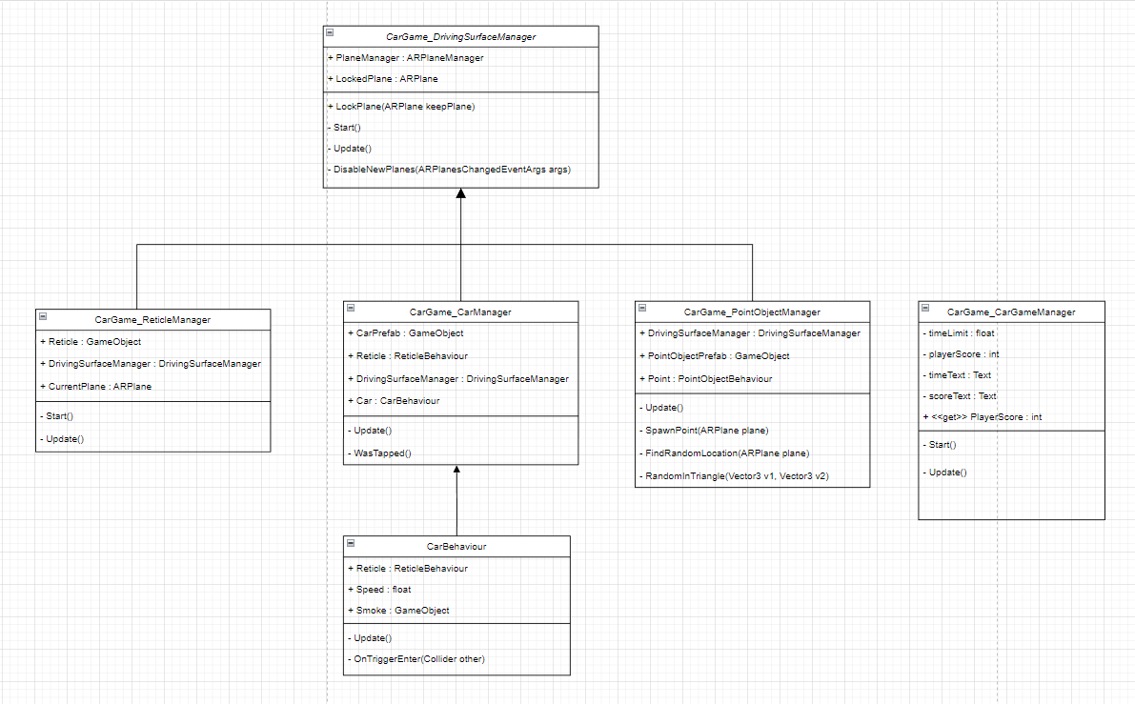
클라이언트 – 자동차게임 클래스 다이어그램
03

Slide 17
클라이언트 – 자동차게임 클래스 상세 설계(기반)
03
DrivingSurfaceManager
개요 | 인식된 지표면을 기준으로 공간을 걸어잠구는 메소드. 자동차/크로스헤어/점수 오브젝트의 기반이 되는 메소드
필드 | PlaneManager : ARPlaneManager 인스턴스 LockedPlane: 인식된 지표면 변수
메소드 | Start : 클래스 생성자, PlaneManager 변수를 세팅한다. Update : 고정된 지표면 변경 감지 메소드. 각 프레임마다 계속 확인한다. LockPlane : 인식된 지표면 중 추적 가능한 지표면을 기준삼아 내부변수 arPlane에 세팅하고, 해당 공간 이외의 구간에서 오브젝트를 비활성화 시키는 메소드 DisableNewPlanes : LockPlane 안 planesChanged 이벤트 처리기에 등록시킬 메소드. 기능은 위와 동일.
CarGameManager
개요 | 자동차 미니게임 데이터 관리용 클래스
필드 | timeLimit : 인게임 제한시간 playerScore : 플레이어가 얻은 점수. timeText : 시간 표시용 변수 ScoreText : 지금까지 얻은 점수 표시용 변수 resultScore : 세션 최종 점수. 입출력용
메소드 | Start : 클래스 생성자. 데이터 초기화 Update : timeLimit가 30초 찍을 때 까지 deltaTime으로 카운트하고. 카운트가 30초 찍으면 점수 데이터를 밖으로 빼내는 메소드

Slide 18
클라이언트 – 자동차게임 클래스 상세 설계(자동차)
03
CarManager
개요 | 크로스헤어가 찍힌 위치를 터치할 시, 자동차 오브젝트를 배치해주는 클래스
필드 | CarPrefab : 자동차 모델 Reticle : 크로스헤어 클래스 DrivingSurfaceManager : 지면 인식 보조 클래스 Car : 자동차 스크립트, CarBehaviour 클래스 사용.
메소드 | Update : 세팅된 Car 변수 없고, Reticle이 지면에 안 묶인 상태에서(DrivingSurfaceManager로 판단), 화면이 터치될 경우, 표시된 위치에 Car 오브젝트를 하나 만드는 메소드. WasTapped : 터치 감지용 메소드.
CarBehaviour
개요 | 자동차가 크로스헤어를 계속해서 따라다니도록 만들어주는 스크립트 클래스.
필드 | Reticle : 크로스헤어 클래스 Speed : 자동차 속도값 Smoke : 히트 이펙트.
메소드 | Update : 크로스헤어 위치 정보를 trackingPosition에 저장해둔 뒤, 자동차 본인의 위치정보와 계속해서 비교해서 크로스헤어를 따라다니게 만드는 메소드 OnTriggerEnter : 자동차가 점수 오브젝트 들이받았을 때, 점수상승/오브젝트제거/히트 이펙트 발생 등의 작업을 수행하는 메소드

Slide 19
클라이언트 – 자동차게임 클래스 상세 설계(기타)
03
ReticleBehaviour
개요 | 지표면에다 Raycast를 발사하고, Raycast가 찍은 위치를 기준으로 화면에 크로스헤어를 표시해주는 클래스
필드 | Reticle : 지면 표시용 크로스헤어 모델 DrivingSurfaceManager : 지면 인식 보조 클래스 ARPlane : 땅바닥 찍혔을 때 해당 바닥 저장용 변수
메소드 | Start : 클래스 생성자, 기본적인 필드 변수 세팅 Update : DrivingSurfaceManager를 이용해 계속해서 바닥을 찍고, 크로스헤어를 설치하는 메소드
PointObjectManager
개요 | 자동차가 들이받을 점수용 오브젝트 생성 클래스
필드 | DrivingSurfaceManager : 지면 인식 보조 클래스 PointObjectPrefab : 점수용 오브젝트 모델 Point : 점수용 오브젝트 스크립트 클래스
메소드 | Update : 사용할 Plane이 잠긴 것을 확인하고, SpawnPoint를 이용해 해당 Plane에 오브젝트를 계속해서 뿌려주는 메소드 SpawnPoint : FindRandomLocation 메소드를 이용해 적당한 위치를 찾고, 거기에 점수 오브젝트를 생성시키는 메소드 FindRandomLocation : RandomInTriangle를 이용하여 적당한 포인트 설치 위치를 뱉어내는 메소드 RandomInTriangle : 삼각 난수 함수

Slide 20
클라이언트 – 기타 미니게임
03
양궁
개요 | 과녁에 화살을 맞추는 게임
클래스 | ArcherGameManager : 양궁 게임 관리 클래스 ArcherGameSetter : 지면 인식 후 과녁을 세팅하는 클래스 ArcherGameRefree : 충돌 판정 계산 후, 점수를 계산하는 클래스 BasketBallGameBehaviour : 발사 관련 스크립트
농구
개요 | 골대에 공을 집어넣는 미니게임
클래스 | BasketBallGameManager : 농구 게임 관리 클래스 BasketBallGameSetter : 지면 인식 후 골대를 세팅하는 클래스 BasketBallGameRefree : 충돌 판정 계산 후, 점수를 계산하는 클래스 BasketBallGameBehaviour : 슛 관련 스크립트
사격
개요 | 풍선을 사격하여 터트리는 게임
클래스 | BalloonGameManager : 사격 게임 관리 클래스 BalloonGameShooter : 카메라 인식형 사격 구현 클래스
골프
개요 | 홀에 골프공을 집어넣는 미니게임
클래스 | GolfGameManager : 농구 게임 관리 클래스 GolfGameSetter : 지면 인식 후 필드를 세팅하는 클래스 GolfGameBehaviour : 샷 관련 스크립트

Slide 21
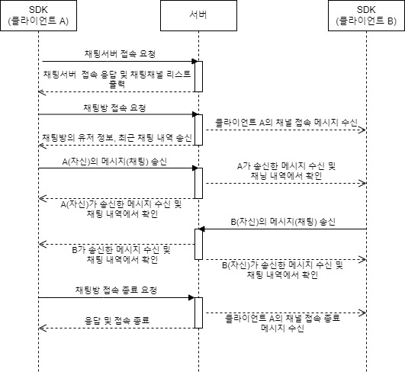
서버 – 커뮤니티 기능 시퀀스 다이어그램
04

Slide 22
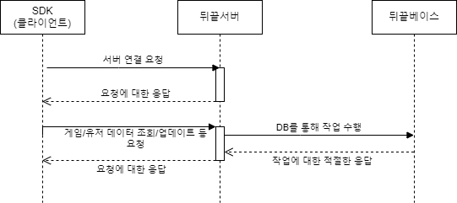
서버 – 입출력 기능 시퀀스 다이어그램
04

Slide 23
서버 – 커뮤니티 클래스 상세 설계(기반)
04
MainManager
개요 | 서버 초기화, 연결 작업을 수행하고, 클라이언트가 서버에 요구하는 동작들을 비동기적으로 수행하는 메인 클래스
필드 | bro : 서버와의 연결 및 초기화 시도 결과를 담아낼 변수
메소드 | Start : 서버 초기화 및 응답 확인 메소드 Action : 클라이언트가 서버에 요청하는 동작들을 비동기적으로 수행하는 메소드

Slide 24
서버 – 커뮤니티 클래스 상세 설계(채팅 관련)
04
ChatChannelManager
개요 | 채팅방 리스트 및 입/퇴장을 관리하는 클래스
필드 | inDate : 게임 방 고유번호 chatStatus : 채팅이 가능한 상태인지 나타내는 bool 값 isConnected : 채팅방에 참가했던 상태인지 나타내는 bool 값
메소드 | Start : 채팅방 리스트를 화면에 표현할 UI 실행 및 채팅서버 연결 메소드
ChatManager
개요 | 채팅 시스템을 관리하는 클래스
필드 | mNickname : 유저 닉네임 maxLength : 한 번에 입력 가능한 최대 문자열 길이 message :유저가 입력한 채팅 메시지
메소드 | Start : 채팅방 입장 시 수행되는 메소드. Update : 채팅방을 나갈 시, 수행되는 메소드 Chat : 메시지를 주고 받는 기능을 수행하는 메소드 LeaveChannel :채팅방 퇴장 관련 메소드

Slide 25
서버 – 커뮤니티 클래스 상세 설계(친구창)
04
FriendManager
개요 | 친구 요청, 요청 수락/거절, 친구 리스트 가져오기 등 클라이언트에 제공하는 클래스
필드 | bro : 서버에 보낸 요청에 대한 응답 메시지 requestFriendList : 친구요청 받은 목록
메소드 | SendFriendRequest : 다른 유저에게 친구요청을 보내는 메소드 GetReceivedRequestFriend : 받은 친구 요청 내역이 있는지 확인하는 메소드 ApplyFriend : 요청을 수락/거절하는 메소드 GetFriendList : 친구 목록을 보여주는 메소드

Slide 26
서버 – 커뮤니티 클래스 상세 설계(데이터 입출력)
04
LoginManager
개요 | 로그인/회원가입 기능을 제공하는 클래스
필드 | loginCustomid/loginCustompw/ signupCustomid/signupCustompw/ nickname : 로그인/회원가입 시, 입력할 수 있는 텍스트 바 loginPanel/signupPanel/nicknamePanel : 로그인/회원가입 시, 화면에 띄울 UI
메소드 | Start : 스크립트 실행 시 처음 실행되는 메소드. 서버와 연결 및 연결 성공 시, 로그인/회원가입 UI를 불러온다. Update : 로그인/회원가입 과정을 거친 이후, 다음 씬으로 전환 시 요청에 응답하는 메소드 Login : 로그인 과정을 지원하는 메소드 SignUp : 회원가입 과정을 지원하는 메소드
GameDataManager
개요 | 게임 및 유저 정보를 DB로부터 가져오거나 DB에 갱신시켜주는 클래스
필드 | level / exp / credit / info : 유저 정보 gamePoint : 인 게임에서 사용되는 게임 포인트
메소드 | GameDataInsert :게임 및 유저 정보 삽입 메소드 GameDataGet :게임 및 유저 정보를 DB로부터 가져오는 메소드 GameDataUpdate : 게임 및 유저 정보를 업데이트 해주는 메소드

Slide 27
개발 환경
05
Application | Unity 2019.3.13f1
AR | AR foundation 2.1.8
 | ARcore xr plugin 2.1.8
 | XR plugin management 3.2.15
안드로이드 빌드 | Gradle 6.1.1
유니티 | Unity UI Toolkit
 | Mapbox SDK
Server & DB | 뒤끝 API & MySQL

Slide 28




개발 방법
05
Unity, Mapbox SDK를 이용해
메인 게임/미니게임 구현
뒤끝 API를 이용해
게임 서버 및 커뮤니티 기능 구현
뒤끝 베이스를 이용해
데이터 저장 및 관리

Slide 29
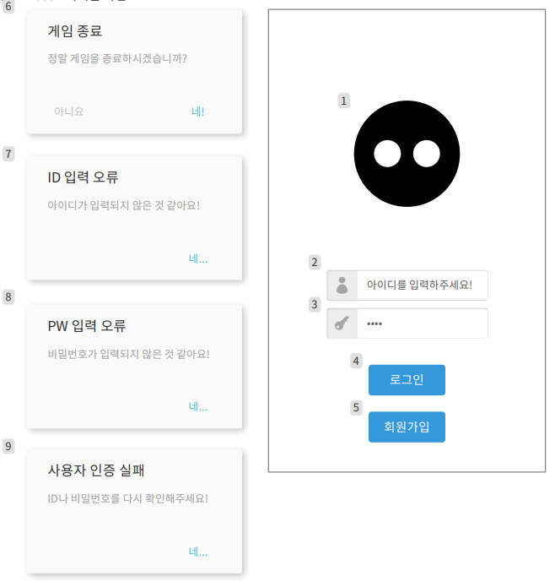
데모 환경 설계 – 로그인/회원 가입
06
테스트 요소
기존에 등록한 ID/PW로 로그인이 제대로 진행되는 지 확인. 새로운 ID/PW로, 회원가입이 제대로 진행되는지 확인.

Slide 30
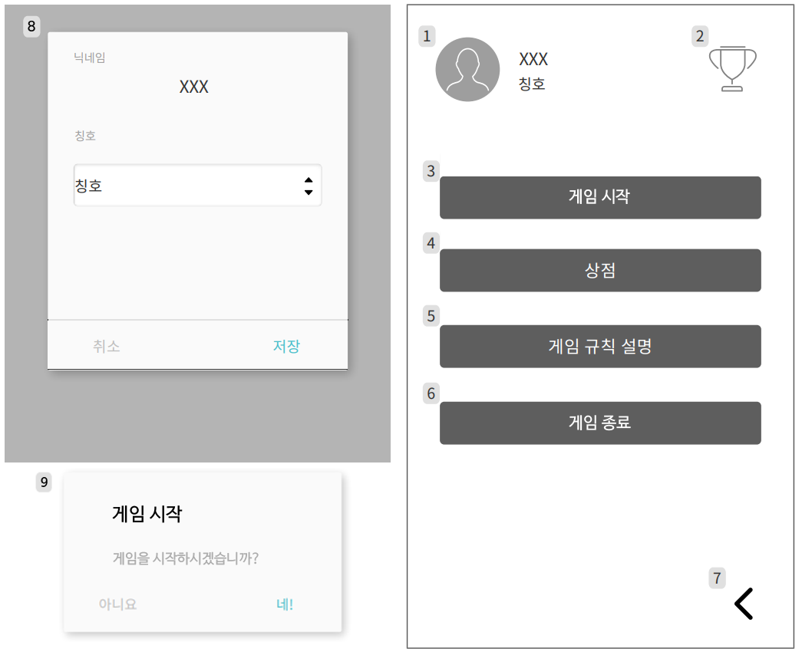
데모 환경 설계 – 메인 화면
06
테스트 요소
제대로 플레이어 데이터가 불러와졌는지 확인 UI를 터치했을 때, 해당하는 각 기능으로 제대로 연결되는 지 확인

Slide 31
데모 환경 설계 – 메인 씬
06
테스트 요소
현재 본인의 위치가, 화면에 보이는 위치와 동일한지 확인. 미션 지점이 랜드마크에 제대로 설치되었는지 확인. 미션 포인트 터치시 제대로 미니게임 수행 화면으로 전환되는 지 확인.

Slide 32
데모 환경 설계 – 미니게임 씬
06
테스트 요소
로딩 씬이 제대로 불러와지는지 확인 게임 진행이 원활히 수행되는지 확인 미션 완료시 플레이어 정보와 함께 미니게임 점수가 서버에 등록되는지 확인.

Slide 33
업무 분담
07
 | 염민규 | 이수민 | 박영훈 | 황찬욱
자료수집 | 1. 뒤끝 API 2. 뒤끝 베이스 | 1. Unity AR Foundation Framework 2. Unity UI Toolkit | 1. Unity AR Foundation Framework 2. Unity Mapbox SDK | 1. Unity에서의 Database 사용
설 계 | 1. 미니 게임 설계 2. 게임 서버 및 DB 설계 | 1. 미니 게임 설계 2. 게임 UI 구성도 | 1. 미니 게임 설계 2. GPS 기반 메인 화면 설계 | 1. 미니 게임 설계 2. 데이터베이스 설계
구 현 | 1. 미니 게임 구현 2. 게임 서버, DB 구현 | 1. 미니 게임 구현 2. UI 구현 | 1. 미니 게임 구현 2. GPS 기반 메인 화면 구현 | 1. 미니게임 구현 2. DB 구축
테스트 | 1. 각 모듈 실험. 미니게임 등 게임 세부사항 장애요소 유무/ 실시간 게임 서버 정상적인 작동 유무/ DB와 서버의 정상적인 연결 유무 – 단위 테스트 2. 전체적인 게임 흐름 속 장애요소 유무 – 통합 테스트 3. 사용자 입장이 되어 모바일 환경에 실행파일을 설치해보고, 호환 및 정상적인 게임 수행에 지장이 없는지 테스트 – 인수 테스트 4. 여러 번 게임을 테스트하며 자잘한 버그 및 게임 밸런스 판단 – 시스템 테스트 완성 이후, 게임 내부 특정 요소 업데이트 시 장애요소가 생기는지 유지보수 측면 테스트 – 리그레션 테스트

Slide 34
종합 설계 수행 일정
08
월별 추진일정 | 12월 | 1월 | 2월 | 3월 | 4월 | 5월 | 6월 | 7-9월
제안서 제출
시스템 설계
[마일스톤 1] 메인 씬 구현
[마일스톤 2] 서버 및 DB 구축
[마일스톤 3] 미니게임 구현
[마일스톤 4] 부가 기능 구현
[마일스톤 5] 연동, 테스트, 보고서 작성
발표 및 시연

Slide 35
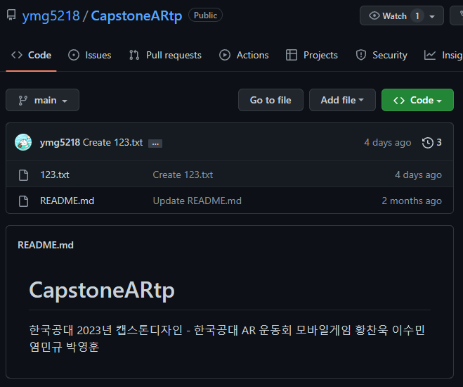
협업 Github 주소
09
https://github.com/ymg5218/CapstoneARtp.git

Slide 36
참고 문헌
09
VR/AR 게임기술 동향 : https://ettrends.etri.re.kr/ettrends/157/0905002110/
포켓몬GO의 성공요인과 파급효과 : https://www.spri.kr/download/18371
캐치몬, 정식서비스... ‘포켓몬고’ 넘어서나? : https://zdnet.co.kr/view/?no=20170330114722
한빛소프트, ‘소울캐처 AR’로 ‘포켓몬고’에 ‘도전장’ : https://www.hankyung.com/it/article/201701250903v
위치기반 영역 설정 방법 및 이탈 검출의 최적화 기법 : http://koreascience.or.kr/article/JAKO201414753677857.pdf

Slide 37
Thank you

